Slide 1
Qëllimi i Standardeve për Menaxhimin e Portofolit

Slide 2
HYRJE
Menaxhimi i portofolit të projekteve është një proces strategjik që ndihmon organizatat të përzgjedhin, menaxhojnë dhe optimizojnë investimet e tyre në projekte dhe programe, në mënyrë që të arrihen objektivat e tyre afatgjata.
Në këtë sesion, do të shqyrtojmë rëndësinë dhe përfitimet e menaxhimit të portofolit, duke analizuar marrëdhëniet midis portofolit, programeve dhe projekteve, si dhe rolin e menaxherit të portofolit dhe pjesëmarrësve të tjerë në këtë proces.

Slide 3
.1 Qëllimi i Standardit për Menaxhimin e Portofolit
1.2 Audienca e Standardit për Menaxhimin e Portofolit
1.3 Çfarë është një Portofol?
1.4 Marrëdhëniet midis Portofolit, Programeve, Projekteve dhe Operacioneve
1.5 Çfarë është Menaxhimi i Portofolit?
1.6 Marrëdhëniet midis Menaxhimit të Portofolit, Menaxhimit të Programeve dhe Menaxhimit të Projekteve
1.7 Parimet e Menaxhimit të Portofolit
1.8 Marrëdhëniet midis Menaxhimit të Portofolit, Strategjisë Organizative, Zbatimit të Biznesit Strategjik dhe Menaxhimit të Projekteve Organizative
1.9 Komponentët e Portofolit dhe Ndërlidhjet e Tyre
1.10 Roli i Menaxherit të Portofolit
1.11 Roli i tjerë në Menaxhimin e Portofolit

Slide 4
QËLLIMI I STANDARDIT PËR MENAXHIMIN E PORTOFOLIOS
Cfarë është Standardi për Menaxhimin e Portofolios?
🔹 Një udhëzues që ndihmon organizatat të menaxhojnë investime komplekse në projekte dhe programe.
🔹 Bazohet në parime të njohura dhe praktika të mira për menaxhimin e portofolios.
🔹 Përdoret nga organizata të ndryshme për të përmirësuar strategjitë dhe rezultatet e projekteve.

Slide 5
Parimet kryesore të standardit
✔ "I njohur gjerësisht" – Zbatohet në shumicën e organizatave, duke reflektuar praktikat më të mira.
✔ "Praktikë e mirë" – Siguron teknika të testuara që përmirësojnë suksesin e portofolios.
✔ Fleksibiliteti – Nuk është një metodë e rreptë, por një udhëzues që përshtatet sipas nevojave të organizatës.
Kush e përshtat standardin?
📌 Organizata dhe menaxheri i portofolios përcaktojnë mënyrën më të mirë për të aplikuar standardin brenda strukturës së tyre.

Slide 6
PËRDORIMI DHE KOMUNIKIMI I PËRBASHKËT
Pse është i rëndësishëm një perdorim i unifikuar?
💡 Qartësi: Termat e përbashkët ndihmojnë në shmangien e konfuzionit.
🌎 Përdorim global: Kuptohet nga profesionistë në vende, industri dhe kultura të ndryshme.
🤝 Bashkëpunim i lehtë: Ndihmon në diskutime, kërkime dhe zbatime praktike të menaxhimit të portofolios.

Slide 7
Si ndihmon ky standard?
Përcakton konceptet bazë të menaxhimit të portofolios.
🔹 Siguron një gjuhë të përbashkët për menaxherët dhe organizatat.
🔹 Mbështet zbatimin e strategjive përmes qasjes së organizuar.
📘 Në cilat organizata përdoret?
✅ Biznese private dhe publike
✅ Organizata jofitimprurëse
✅ Institucione qeveritare
✅ Korporata të mëdha dhe të vogla

Slide 8
LIDHJA ME STANDARDET E TJERA DHE ETIKËN PROFESIONALE
Lidhja me standardet e tjera
📘 Standardi për Menaxhimin e Portofolios nuk funksionon i izoluar, por është pjesë e një grupi standardesh të PMI:
✔ PMBOK® Guide – Sixth Edition – Udhëzuesi për menaxhimin e projekteve.
✔ The Standard for Program Management – Fourth Edition – Standardi për menaxhimin e programeve.
Ky standard është një udhëzues, jo një metodologji fikse. Organizatat mund të përdorin mjete dhe teknika të ndryshme për zbatimin e tij.

Slide 9
Kodi Etik dhe Sjellja Profesionale
PMI ka një Kod Etik që përcakton sjelljen e duhur për profesionistët:
✅ Përgjegjësi – Të veprojnë me profesionalizëm dhe ndershmëri.
✅ Respekt – Të trajtojnë të gjithë aktorët me ndershmëri dhe etikë.
✅ Ndërshmëri – Të jenë transparentë dhe të shmangin konfliktet e interesit.
✅ Drejtësi – Të veprojnë në mënyrë të barabartë dhe të paanshme.
🌍 Kodi Etik zbatohet globalisht dhe është një kriter i detyrueshëm për të gjithë ata që duan të jenë të certifikuar në menaxhimin e portofolios.

Slide 10
AUDIENCA PËR STANDARDIN E MENAXHIMIT TË PORTOFOLIOS
Për kë është ky standard?
Standardi shërben si një referencë themelore për individët dhe organizatat që menaxhojnë ose vlerësojnë një portofol programesh, projektesh dhe operacione të lidhura.
Grupet kryesore të synuara:
✔ Drejtues ekzekutivë dhe borde drejtuese që marrin vendime strategjike për organizatën.
✔ Menaxherë dhe specialistë që hartojnë strategji organizative ose japin rekomandime për ekzekutivët.
✔ Menaxherë të portofolios, programeve dhe projekteve që zbatojnë dhe monitorojnë standardin.
✔ Studiues dhe analistë që studiojnë menaxhimin e portofolios.

Slide 11
PROFESIONISTËT DHE SPECIALISTËT E PËRFSHIRË
Kush tjetër e përdor këtë standard?
📌 Anëtarë të Zyrës së Menaxhimit të Portofolios (PMO) – Përmirësojnë menaxhimin e projekteve dhe programeve.
📌 Konsulentë dhe ekspertë – Ofrimi i udhëzimeve për organizatat mbi menaxhimin e portofolios.
📌 Auditorë, trajnerë dhe inxhinierë – Përdorin standardin për menaxhimin e burimeve dhe operacioneve.

Slide 12
Roli i tyre në menaxhimin e portofolios:
✔ Përmirësojnë performancën e projekteve dhe programeve.
✔ Sigurojnë përputhjen me strategjinë organizative.
✔ Ofrimi i metodave dhe praktikave më të mira për menaxhim.

Slide 13
Çfarë është një Portofol?
Një portofol është një koleksion projektesh, programesh dhe operacioneve të menaxhuara së bashku për të arritur objektiva strategjike.
• Përbërësit e portofolit (p.sh., programet dhe projektet) mund të jenë:
Të lidhur ose të pavarur
Me objektiva të ngjashme ose të ndryshme
Konkurrentë për burime të kufizuara
• Organizatat duhet të ekuilibrojnë dhe optimizojnë portofolin për të arritur performancë më të mirë.

Slide 14
Cikli i Jetës dhe Struktura e Portofolit
Ndryshe nga programet dhe projektet që kanë një kohëzgjatje të kufizuar, portofoli ka një jetëgjatësi më të madhe.
• Përbërësit e një portofoli mund të ndryshojnë me kalimin e kohës, duke u shtuar, hequr ose transferuar.
• Struktura e portofolit mund të përfshijë:
Portofola më të vegjël brenda një portofoli më të madh
Hierarki të portofolave, p.sh., portofoli i një njësie biznesi mund të jetë pjesë e një portofoli të ndërmarrjes.
• Mbyllja e një portofoli ndodh kur objektivat e tij janë arritur ose kur komponentët e tij bëhen të panevojshëm.

Slide 15
Rëndësia e Portofolit në Organizatë
Portofolat ndihmojnë në përmbushjen e strategjive organizative në nivele të ndryshme, si:
Ndërmarrje
Divizione
Njësi biznesi
• Një portofol i suksesshëm duhet të reflektojë drejtimin dhe progresin e organizatës.
• Nëse një portofol nuk është i përputhshëm me strategjinë organizative, duhet të rishikohet dhe të bëhen ndryshimet e nevojshme.

Slide 16
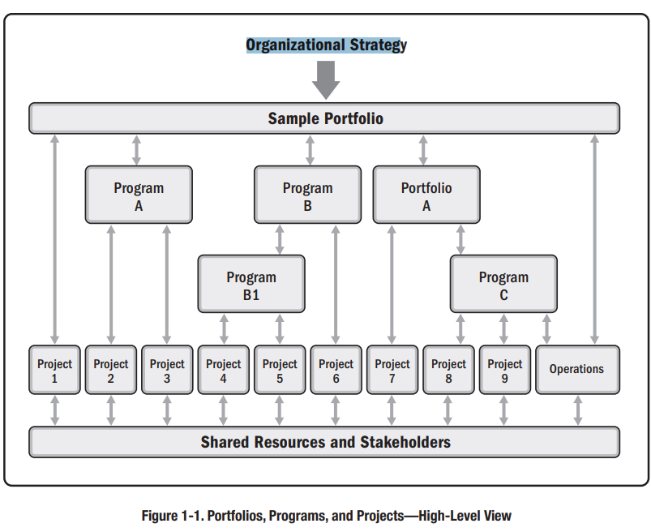

Slide 17
Marrëdhëniet mes Portofolit, Programeve, Projekteve dhe Operacioneve
Portofoli është një koleksion i projekteve, programeve, nën-portofolave dhe operacioneve të menaxhuara së bashku për të realizuar objektiva strategjike të organizatës.
Programet janë grupe projektesh dhe aktivitete të menaxhuara në mënyrë të koordinuar për të arritur përfitime që nuk mund të arrihen duke i menaxhuar projektet individualisht.
Projektet që kanë rëndësi strategjike, qoftë brenda një programi ose jashtë tij, konsiderohen si pjesë e portofolit.

Slide 18
Edhe pse programet dhe projektet brenda portofolit mund të mos jenë të lidhura drejtpërdrejt ose të varura njëra nga tjetra, ato janë të lidhura me planin strategjik të organizatës përmes portofolit.
Operacione mund të përfshihen gjithashtu, të cilat mund të jenë aktivitete të përditshme që mbështesin arritjen e objektivave strategjike.

Slide 19
Ndikimi i Planifikimit Organizativ në Prioritizimin e Projekteve dhe Menaxhimin e Burimeve
Planifikimi organizativ ka një ndikim të drejtpërdrejtë në projektet përmes prioritizimit të projekteve, duke marrë parasysh disa faktorë si:
  Rreziku: Projekte që paraqesin më shumë rrezik mund të kërkojnë një vëmendje më të madhe dhe alokim burimesh specifike.
  Financimi: Ndaj burimeve financiare të kufizuara, organizata duhet të vendosë se cilat projekte duhet të financohen për të arritur objektivat strategjike.
  Burimet e kufizuara: Organizata duhet të balancojë ndarjen e burimeve (njerëzore, financiare, teknologjike) në mënyrë që të mbështesë efektivisht projektet më të rëndësishme.
  Objektivat strategjike: Të gjitha projektet duhet të jenë në përputhje me strategjinë afatgjatë të organizatës.

Slide 20
Menaxhimi i burimeve bëhet në bazë të nevojave dhe prioriteteve të ndryshme që rrjedhin nga këto projekte dhe programet.
Portofoli është mënyra se si të gjitha këto elemente (projekte, programe, burime) janë përmbledhur dhe drejtuar për të arritur qëllimet afatgjata të organizatës.

Slide 21
Karakteristikat Kryesore të Komponentëve të Portofolit dhe Rëndësia e Menaxhimit të Tij
Përbërësit e portofolit duhet të kenë disa karakteristika kryesore:
Përfaqësimi i strategjisë dhe objektivave të organizatës
  Portofoli duhet të paraqesë se si organizata do të arrijë qëllimet dhe objektivat strategjike duke përdorur përbërësit e tij (projekti, programi, operacionet).
Reflektimi i prioriteteve të investimeve
  Portofoli ndihmon në përcaktimin dhe alokimin e prioriteteve për investimet e organizatës që mbështesin strategjinë e saj.

Slide 22
Kërkohet menaxhim dhe qeverisje
  Menaxhimi i portofolit kërkon alokimin dhe ndarjen e burimeve (njerëzore, financiare, intelektuale) ndërmjet projekteve dhe programeve për të siguruar ekuilibër dhe përparim.
  Menaxhimi duhet të jetë i koordinuar dhe i centralizuar për të maksimizuar vlerën dhe efikasitetin e organizatës.
Matja dhe vlerësimi i portofolit
  Të gjitha komponentët e portofolit duhet të jenë të matshëm dhe të vlerësueshëm, përfshirë vlerësimin e përparimit të projekteve dhe programet, që mund të vlerësohen dhe të rangohen sipas prioritetit dhe rëndësisë.
Drejtimi për të maksimizuar vlerën
  Portofoli duhet të drejtohet për të maksimizuar vlerën e tij për organizatën, duke pasur gjithmonë parasysh objektivat strategjike dhe mundësitë e përmirësimit.
  Pjesët e portofolit duhet të kenë mundësinë të kontrollohen dhe drejtohen për të siguruar qëllimet e tij.

Slide 23
Menaxhimi i Portofolit
Cfarë është?
Menaxhimi i portofolit është një proces i centralizuar që menaxhon një ose më shumë portofola për të arritur objektiva strategjike të organizatës. Ky proces përfshin përdorimin e parimeve të menaxhimit për të përputhur portofolin dhe komponentët e tij me strategjinë organizative.

Slide 24
Aktivitetet Kryesore:
  Identifikimi, Kategorizimi, dhe Zgjedhja e projekteve që mbështesin objektivat strategjike
  Monitorimi dhe Vlerësimi i progresit dhe performancës së komponentëve
  Prioritizimi dhe Optimizimi i burimeve për të siguruar arritjen e objektivave të rëndësishëm
  Kontrolli dhe Autorizimi i burimeve dhe proceseve për të siguruar ekzekutimin e strategjisë
  Kalimi dhe Mbyllja e projekteve dhe aktiviteteve kur objektivat janë arritur ose kur nuk janë më të nevojshme.
Qëllimi:
Përdorimi efikas i burimeve për të realizuar objektivat afatgjata të organizatës dhe për të siguruar që komponentët e portofolit kontribuojnë në suksesin e përgjithshëm.

Slide 25
Marrëdhëniet ndërmjet Menaxhimit të Portofolit, Menaxhimit të Programeve dhe Menaxhimit të Projekteve
• Menaxhimi i Portofolit:
Balanson kërkesat kundërshtuese midis komponentëve të portofolit.
Alokon burimet (njerëzore, financiare, etj.) bazuar në prioritetet dhe kapacitetin e organizatës.
Integron praktika dhe parime menaxhimi për të ofruar vlerë biznesi që është në përputhje me objektivat strategjikë.
• Menaxhimi i Programeve:
Fokusohesh në arritjen e përfitimeve dhe rezultateve të biznesit për të cilat programi është iniciuar, duke e bërë këtë brenda buxhetit dhe afatit të caktuar.
Menaxhon varësitë dhe ndërveprimet midis iniciativave dhe projekteve brenda programit.

Slide 26
Menaxhimi i Projekteve:
Fokusohesh në arritjen e deliverable-ve specifike të projektit që mbështesin objektivat e organizatës dhe strategjinë.
Zhvillon dhe implementon plane për të arritur një varg të caktuar që mbështet objektivat e portofolit ose programit.
• Përputhshmëria me Strategjinë Organizative:
Menaxhimi i portofolit, programeve dhe projekteve duhet të përputhen me strategjinë organizative dhe të drejtohen nga faktorët e tjerë biznesorë.
Këto menaxhime kontribuojnë në realizimin dhe implementimin e objektivave strategjikë të organizatës.
Menaxhimi i portofolit përzgjedh dhe prioritizon komponentët më të përshtatshëm për realizimin e objektivave strategjike.

Slide 27
Parimet e Menaxhimit të Portofolit
Strategjia Organizative:
Objektivat strategjike udhëheqin vendimet dhe alokimin e burimeve për të arritur vlera të synuara, që mund të jenë të gjera ose të ngushta, në varësi të misionit dhe vizionit të organizatës.
Vlerat mund të jenë të jashtme (si tregu, politika, dhe mjedisi) ose të brendshme (si kompetenca, talenti, kultura dhe zhvillimi).
Sfida në Arritjen e Rezultateve:
Disa nga sfidat kryesore janë përputhja e strategjisë me ekzekutimin, siguria e mbështetjes nga menaxhimi i lartë, dhe balancimi i mundësive me atë që është thelbësore.
Organizatat duhet të gjejnë mënyra për të bërë projektet e duhura në kohën e duhur dhe në mënyrën e duhur për të shmangur shpërdorimin e burimeve.

Slide 28
Parimet Kryesore të Menaxhimit të Portofolit
Arritja e Perfeksionit në Ekzekutimin Strategjik
• Përmirësimi i Transparencës, Përgjegjësisë, dhe Drejtësisë
• Balancimi i Vlerës së Portofolit me Rreziqet e Përgjithshme
• Përputhshmëria e Investimeve me Strategjinë Organizative
• Mbështetje e Menaxhimit të Lartë dhe angazhimi i Palëve të Interesuara
• Liderizmi Aktiv dhe Vendimtar për Optimizimin e Burimeve
• Fostërimi i një Kulture që Pranon Ndryshimin dhe Rrezikun
• Navigimi i Komplekshitetit për të Mundësuar Rezultate të Sukesshme

Slide 29
Qëllimi i Parimeve
• Të ofrojnë udhëzime për profesionistët e menaxhimit të portofolit në konceptimin, krijimin, implementimin dhe menaxhimin e vazhdueshëm të portofolit në organizata.
• Të lidhin planifikimin strategjik me ekzekutimin strategjik, duke rritur performancën organizative dhe duke përmirësuar përdorimin e burimeve.

Slide 30
Marrëdhëniet ndërmjet Menaxhimit të Portofolit, Strategjisë Organizative, Ekzekutimit Strategjik të Biznesit dhe Menaxhimit të Projekteve
Strategjia Organizative:
Ndihmon në përcaktimin e objektivave dhe qëllimeve të organizatës, përfshirë aktivitete operacionale dhe ndryshime të tjera të lidhura.
Kërkon ekzekutim të planifikimeve strategjike, duke përfshirë planet e zhvillimit të biznesit dhe planet operative.
Ekzekutimi Strategjik i Biznesit:
Kërkon që strategjitë të zbatohet përmes aktiviteteve të ndryshimeve brenda dhe jashtë organizatës.
Aktivitetet e ndryshimit, si programet dhe projektet, janë elementë kyç për të arritur vlerën e biznesit.

Slide 31
Menaxhimi i Portofolit dhe OPM:Menaxhimi i portofolit është thelbësor për krijimin e vlerës organizative dhe realizimin e objektivave strategjikë.
Menaxhimi i projekteve organizative (OPM) është një kornizë ekzekutimi strategjik që përdor menaxhimin e portofolit, programeve dhe projekteve për të ofruar ekzekutim të qëndrueshëm të strategjise

Slide 32
Krijimi i Vlerës dhe Fokusimi i Menaxhimit të Portofolit
Vlera është përqendrimi kryesor i menaxhimit të portofolit.Përkufizohet si të gjitha përfitimet, vlera dhe dobia e matshme dhe e pamatshme e organizatës, duke përfshirë elemente tangibile (si pasuritë financiare) dhe intangibile (si reputacioni dhe marka)
Vlera mund të realizohet në afate të shkurtra, mesme dhe të gjata.
Krijimi i Vlerës bëhet përmes menaxhimit efektiv të operacioneve të vazhdueshme dhe realizimit të strategjive të portofolit dhe projekteve.

Slide 33
Menaxhimi i Portofolit dhe Strategjia Organizative
Strategjia Organizative:Përbëhet nga qëllime dhe politika që udhëhoqen drejtimin dhe fokusin e organizatës.
Ajo shërben si një input kryesor për menaxhimin e portofolit.
Përputhja me Strategjinë:Menaxhimi i portofolit është pjesë integrale e drejtimit strategjik të organizatës, duke lidhur investimet strategjike dhe iniciativat e ndryshimit për të arritur qëllimet strategjike.
Menaxhimi i portofolit balancion përdorimin e burimeve për të maksimizuar vlerën e arritur në ekzekutimin e programeve dhe projekteve.

Slide 34
Përkthimi i Strategjisë në Iniciativa:Strategjia organizative dhe objektivat përkthehen në një set iniciativash që ndikohen nga faktorë të ndryshëm, si dinamika e tregut, kërkesat e klientëve dhe partnerëve, dhe rregulloret qeveritare.
Këto iniciativa krijojnë një portofol të programeve, projekteve dhe aktiviteteve operacionale për t'u realizuar në periudhën e caktuar.

Slide 35
Korniza e Menaxhimit të Portofolit
Kërkesat për Menaxhimin e Portofolit:Portfolio menaxhimi përforcon performancën e treguesve të biznesit, si ROI, dhe përmirësimin e vlerës shoqërore, duke siguruar një kornizë gjithëpërfshirëse për ekzekutimin e strategjisë.
Përputhshmëria e vazhdueshme me objektivat strategjikë dhe aftësia për të parashikuar pasojat e mundshme janë thelbësore për vendimmarrjen strategjike të portofolit.
Realizimi dhe Balancimi i Portofolit:Menaxhimi i portofolit siguron përputhshmëri të vazhdueshme me objektivat strategjikë, duke ndihmuar në përshtatjen e portofolit pas vendimeve të nivelit të lartë që ndodhin për shkak të ndryshimeve në strategji.

Slide 36
Ekzekutimi Strategjik i Biznesit dhe Menaxhimi i Projekteve Organizative
Organizational Project Management (OPM):
OPM është një kornizë që integron menaxhimin e portofolit, programeve dhe projekteve me mundësitë organizative për të arritur objektivat strategjikë.
Mundëson organizatave të shfrytëzojnë sukseset e realizimit dhe përmirëson kapacitetin organizativ në një mjedis konkurrues dhe në ndryshim të shpejtë.
Kërcënime dhe Mundësi në Menaxhimin e Portofolit:
Menaxherët e projekteve dhe programeve ndihmojnë në monitorimin dhe mbikëqyrjen e performancës, duke siguruar që puna të realizohet siç është planifikuar.
Portofolët përbëhen nga komponentë të ndryshëm dhe janë pjesë e një sistemi të lidhur organizativisht, duke kërkuar menaxhim të vazhdueshëm dhe mbështetje strategjike.

Slide 37
Qasja Sistemike dhe Ekzekutimi i Objektivave:
Ekzekutimi i strategjisë organizative kërkon një plan të balancuar dhe realist që mundëson arritjen e objektivave të organizatës.
Qasja sistematike ndihmon për të kuptuar më mirë qëllimet e iniciativave të ndryshimit dhe mjetet që përdoren për realizimin e tyre.

Slide 38
Menaxhimi i Performancës dhe Korrigjimi i Planifikimeve Strategjike
Përfshirja e Menaxhimit të Performancës:
  Përmes menaxhimit të performancës dhe ciklit të jetës së portofolit, mund të matet ndikimi i planit të menaxhimit të portofolit në realizimin e strategjisë.
Balancimi i Planifikimeve:
  Qëllimi i fundit është krijimi i një plani të balancuar që do të ndihmojë organizatën të realizojë qëllimet e saj strategjike në përputhje me nevojat dhe prioritetet e ndryshueshme të tregut.

Slide 39
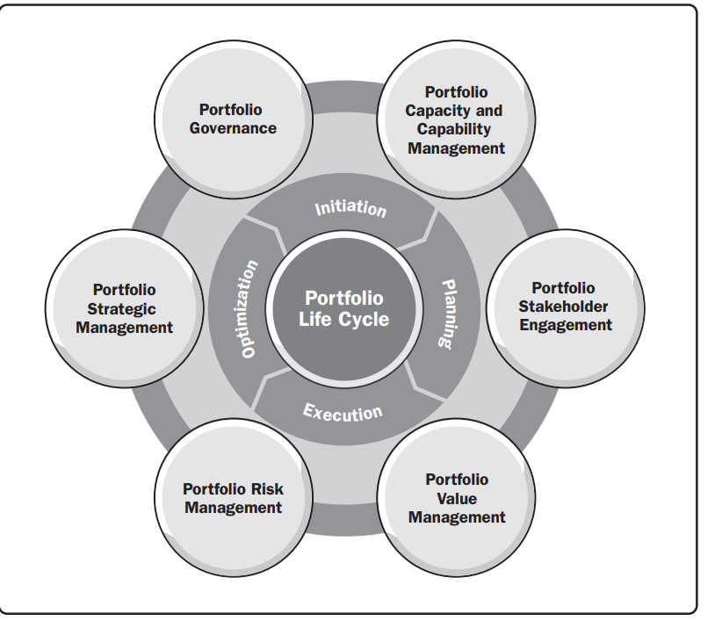

Slide 40
Komponentët e Portofolit dhe Marrëdhëniet e Tyre Ndërmjetësuese
Një portofol është një sistem i përbërë nga entitete të ndryshme të njohura si komponentët e portofolit, si dhe marrëdhëniet ndërmjet këtyre komponentëve. Këta komponentë punojnë së bashku me një qëllim të përbashkët: të arrijnë objektivat strategjikë të organizatës. Sistemi i portofolit menaxhohet si një tërësi e integruar në lidhje me sistemet e tjera të organizatës.

Slide 41
Hierarkia dhe Marrëdhëniet
Sistemi i portofolit ka një marrëdhënie prind-fëmijë me komponentët e tij, ashtu si një program ka një marrëdhënie prind-fëmijë me projektet e tij.
Komponentët e portofolit menaxhohen në përputhje me standarde të tilla si Udhëzuesi i Menaxhimit të Njohurive të Menaxhimit të Projekteve (PMBOK® Guide) dhe Standardi për Menaxhimin e Programeve.
Portofolat më të mëdha mund të përmbajnë portofola nënshkrues—grupime të programeve, projekteve ose operacioneve të cilat grupohen për të arritur objektiva strategjikë më të gjerë. Këto portofola nënshkrues mund të ekzistojnë për arsye të ndryshme, si grupimi menaxherial, fonde të disponueshme, kërkesat e klientëve, burimet, dhe interesat e palëve të interesuara.

Slide 42
Menaxhimi i Programeve
Menaxhimi i Programeve përfshin përdorimin e njohurive, aftësive, mjeteve dhe teknikave për të përmbushur kërkesat e programit dhe për të arritur përfitime dhe kontroll që nuk mund të arrihen nëse menaxhohen projektet individualisht. Ai optimizon kostot, afatet dhe burimet përmes menaxhimit të projekteve të lidhura.
Komponentët e një programi janë të lidhur përmes një rezultati të përbashkët ose një seti kolektiv përfitimesh. Megjithatë, nëse marrëdhënia është vetëm për burime të përbashkëta (p.sh., klientë, shitës, ose teknologji), atëherë duhet të menaxhohet si një portofol i projekteve të pavarura dhe jo si një program

Slide 43
Disa fusha kryesore të fokusit në menaxhimin e programeve përfshijnë:Përshtatja e Strategjisë së Programit
Menaxhimi i Përfitimeve të Programit
Angazhimi i Palëve të Interesuara të Programit
Administrata e Programit
Menaxhimi i Ciklit të Jetës së Programit
Këto fusha ndihmojnë në menaxhimin e ndërvarësive dhe sigurojnë që programi të arrijë përfitimet strategjike të tij.

Slide 44
Menaxhimi i Projekteve
Menaxhimi i Projekteve është përdorimi i njohurive, aftësive, mjeteve dhe teknikave për të përmbushur kërkesat e projektit dhe për të ofruar deliverables (rezultate). Kjo kërkon balancimin e ndryshmeve kufizimeve të projektit si shtrirja, cilësia, afati, buxheti, burimet, dhe rreziqet.
Menaxhimi i projektit përfshin aktivitete të tilla si:
Identifikimin, analizimin dhe dokumentimin e kërkesave të projektit.
• Menaxhimin e pritshmërive dhe komunikimit me palët e interesuara.
• Balancimin e kufizimeve konkurruese, si shtrirja, afatet dhe burimet

Slide 45
Plani i projektit është iterativ dhe zhvillohet gjatë gjithë ciklit të jetës së projektit, duke i lejuar ekipit të projektit të adaptohet ndaj informacionit dhe rreziqeve të reja që dalin gjatë ekzekutimit të projektit.

Slide 46
Menaxhimi i Operacioneve
Menaxhimi i Operacioneve përqendrohet në aktivitetet ditore të organizatës, të cilat zakonisht janë të përsëritura dhe ciklike. Këto quhen aktivitete siç është puna e zakonshme (BAU).
Menaxhimi i operacioneve përfshin planifikimin, koordinimin, burimet dhe kontrollin e këtyre aktiviteteve të vazhdueshme. Kur ndryshime të jashtme ose mundësi për përmirësim dalin, burimet redaktohen në programe dhe projekte për të implementuar ndryshimet.
Integrimi i ndryshimeve operative me nismat strategjike (programet dhe projektet) lejon përdorimin optimal të burimeve dhe përshtatjen me objektivat strategjikë.

Slide 47
Roli i Menaxherit të Portofolit
Menaxherët e portofolit janë përgjegjës për krijimin dhe zbatimin e proceseve të menaxhimit të portofolit. Ndërsa menaxherët e programeve dhe projekteve fokusohen në "bërjen e punës siç duhet", roli kryesor i menaxherit të portofolit është të sigurojë që organizata "po bën punën e duhur"—përputhja e nismave me strategjinë organizative.
Menaxherët e portofolit kanë disa role të rëndësishme.

Slide 48
Arkitekt - Dizajnimi i proceseve të përshtatshme dhe vlerësimi i planeve të menaxhimit të portofolit
Lehtësues - Përshtatja e proceseve të menaxhimit të portofolit dhe riorientimi i komponentëve për të siguruar një përputhje me ndryshimet strategjike.
Lehtësues në Ekzekutim - Menaxhimi i operacioneve ditore dhe sigurimi që proceset e menaxhimit të portofolit realizohen në mënyrë të efektshme

Slide 49
Përgjegjësitë kyçe të menaxherit të portofolit përfshijnë.
Sigurimin e komunikimit dhe koordinimit ndërmjet komponentëve të portofolit.
• Përshtatjen e komponentëve të portofolit me objektivat strategjikë.
• Monitorimin e performancës së portofolit dhe rekomandimin e ndryshimeve për të siguruar përshtatjen me strategjinë.
• Balancimin e portofolit (p.sh., balancimi i qëllimeve afatshkurtra dhe afatgjata ose riskut dhe kthimit).
• Angazhimin me palët e interesuara dhe sigurimi i shpërndarjes së burimeve optimale.
• Raportimi i përparimit te menaxhimi i lartë dhe sigurimi që afatet dhe objektivat të arrihen.

Slide 50
Menaxherët e portofolit gjithashtu kërkojnë aftësi specifike për të pasur sukses:
Përshtatja Strategjike: Sigurimi që portofoli të përshtatet me vizionin dhe objektivat e organizatës.
• Metoda dhe Teknikat e Menaxhimit të Portofolit: Ekspertizë në aplikimin e metodave dhe teknikave të menaxhimit të portofolit.
• Angazhimi i Palëve të Interesuara: Komunikimi efektiv dhe bashkëpunimi me palët e interesuara për të maksimizuar performancën e portofolit.
• Aftësi të Menaxhimit dhe Lidershipit: Aftësi të forta për të udhëhequr ekipet dhe menaxhuar njerëzit.

Slide 51
Menaxhimi i Rreziqeve: Identifikimi dhe menaxhimi i rreziqeve që janë të brendshme dhe të jashtme për organizatën.
• Menaxhimi i Ndryshimeve Organizative: Menaxhimi i ndikimit të ndryshimeve në organizatë dhe vlerësimi i gatishmërisë për ndryshime.
• Mendimi i Sistemit: Kuptimi i ndërvarësive ndërmjet komponentëve të portofolit dhe si ata kontribuojnë në arritjen e objektivave strategjikë të organizatës

Slide 52
Faleminderit per vemendje

